Slide 1
Machine Learning Ensemble Strategy
그룹과제02-이준영-박상수-박지훈

Slide 2
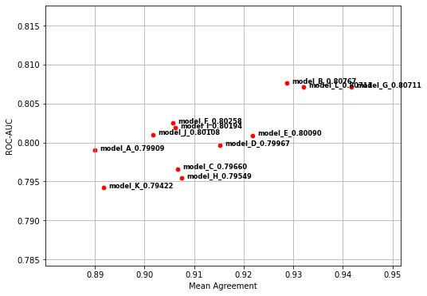
Apply Yourself!
1st ENSEMBLE STRATEGY
모델 선택 기준
성능이 높은 모델
전체 모델(A~L)의 상관계수 평균을 넘지 않는 모델
모델 선택 전략
◆ Bagging 기법을 활용, 기존 방식에서 채택한 복원추출보다 위 기준에 부합하는 모델을 고려하도록 하였음
◆Private에서도 가장 좋은 성능을
보일 것으로 기대되는 기준 모델 B를 선정
◆ 기준 2번에 위배되는 모델 소거
◆ A부터 C..L까지를 비교하여 둘 중
더 높은 성능을 보이는 모델 우선 선정
◆그림1과 같이 Private 기준의 성능 순위를 참고하여 선택
◆ 1차 선정 모델 조합 :
(1) BFIJ (2) ABDFIJ
<그림 1>
Private 성능 순위를 반영한 상관계수 평균, ROC-AUC 산점도
<그림 2>
모델 선정 참고 자료
Notes:
A부터 C..L까지를 비교하여 B와 높은 corr를 보이는 모델을 탈락시킴과 동시에 피비교 모델보다 높은 성능을 보여야함 (private 성능기준)

Slide 3
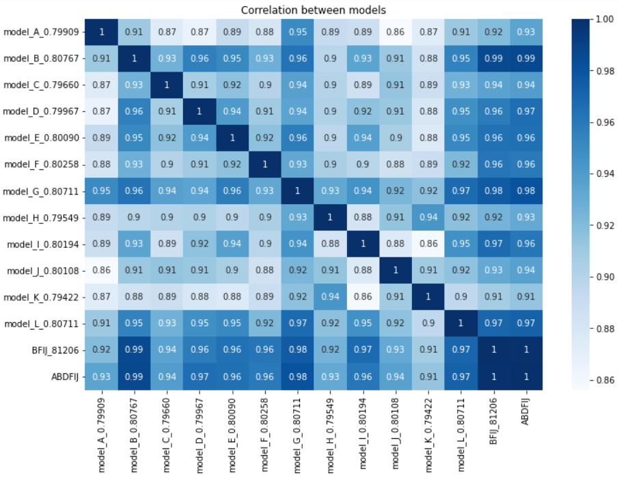
Apply Yourself!
2nd ENSEMBLE STRATEGY
2차 앙상블 전략
◆앙상블이 된 1차 모델과 타 모델과의 상관관계 볼 때,
전체적인 상관계수 평균이 증가한 것을 볼 수 있었다.
유사도와 성능 관점에서 바라보았을 때, 가장 이질적이면서
좋은 성능을 나타내는 A, J를 후보 모델로 선정하였다
추가 모델 투입
◆2차 앙상블에 대한 수 차례 실험 결과, A와 J를 투입하여
얻는 성능에 한계가 있다고 판단하여 계수가 높지만 성능도
탁월한 모델 L에 낮은 가중치를 부여해 private 성능 향상을
기대하였다.
<그림 2>
1차 모델(BFIJ, ABDFIJ)가 반영된 Heatmap

Slide 4
Have Fun!
AVERAGING STRATEGY
순위
가중치
가중 평균 전략
◆수 차례 실험 결과 모델 구성 뿐만 아니라 예측 확률에 대한 평균법에도 성능에 상당한 결과를 미친다는 것을 포착했다
◆Random하게 모델을 선택하였다면 산술평균을 쓰는 것이
좋아 보이지만 성능을 고려한 평균화를 해야 했기 때문에
성능에 따른 가중 평균 전략을 사용하여 성능 향상을 기대했다
B
4th
4/10 =0.4
F
3rd
3/10 =0.3
I
가중치 설정 전략
◆ 1차, 2차 모델 모두 가중 평균을 이용하였다. 다만, 가중치를
너무 높게 두었을 경우, Overfitting 현상이 발생할 수 있다고
판단하여 제출마다 가중치를 조율하며 최적의 가중치를 조율함
◆특히 BFIJ 모델을 구성할 때, 순위 평균법에 근거하여 가중치를 설정하였다
2nd
2/10 =0.2
J
1st
1/10 =0.1
<그림 2>
가중치 평균 전략에 사용된 순위 평균 산정 방식
Notes:
Rank average
Weight average
Weight power average
가중평균을 사용한 이유
기준 모델을 생성할 때 , 각 모델에 대하여 산술 평균을 내기에는 성능에 대한 고려를 하지 않았으니 성능이 좋은 모델에 가중치를 부여하여 정확도 향상에 기여, 오류 수정 가능성
◆ 또한 일반적인 Bagging 처럼 모델별로 동일한 가중치를 부여하여 평균을 구하지 않고, ＇가중 평균＇을 이용하여 앙상블한다.
-> 이유는 모델별로 성능에 차이가 있고 중심 모델에 가중치를 조금 더 두었을 때 모델의 안정성이 높아진다고 판단하였다.
◆ 1차, 2차 모델 모두 가중 평균을 이용하였다. 다만, 가중치를 너무 높게 두었을 경우 그 모델에 overfitting 되는 현상이 발생할 수 있기 때문에 제출마다 가중치를 조율하며 나름의 최적 가중치 조율을 해보았다.

Slide 5
Have Fun!
FINAL & CONCLUSION
◆ 본 과제는 일반적인 배깅 앙상블 기법에서 가중 평균과
가중치를 지속적으로 변화시키는 부스팅 원리를 차용했다는 점에서 의미가 있다.
◆ 1차 제출물은 public을 기준으로 좋은 모델을 선정
◆ 2차 제출물은 private에 특화된 방향으로 모델을 선정하여 결과물을 제출하였다
◆ 1차 모델 선택은 기존 public 에서 제출했던 모델 조합과 같이 B, F, I, J 를 선정 후
추가로 private에서 좋은 성능을 보일 것이라고 기대했던 A, J 를 추가하여 앙상블 하였다
◆ 위에서 앙상블한 모델을 중심으로 상관계수가 낮은 A, J를 앙상블 목록에 추가하였고,
상관계수는 높은 편이지만 성능이 좋았던 L 모델을 추가하여 최종으로 앙상블 하였다
◆ 1차 제출물 같은 경우는 Kaggle에 직접 제출해보며 가중치를 조율할 수 있었지만,
2차 제출물은 기회가 얼마 남지 않아 순위 평균 사용(순위를 정하고 일정 비율로 가중치 설정)
가중치 (1차 모델 / A / J / L : 0.4 / 0.3 / 0.2 / 0.1)
◆ 1차 제출물 SCORE : 0.81307(public 기준)
◆ 2차 제출물 SCORE : 0.81284 (public 기준)
상대적으로 낮은 점수이지만 private을 목표로 한 모델이기에 더 좋은 최종 성능을 보일 것으로 기대하고 있다

